Slide 1
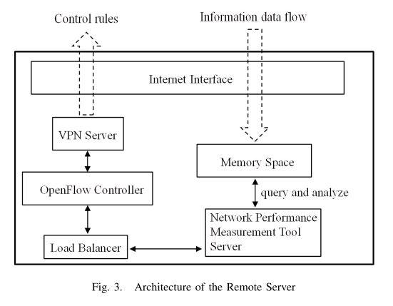
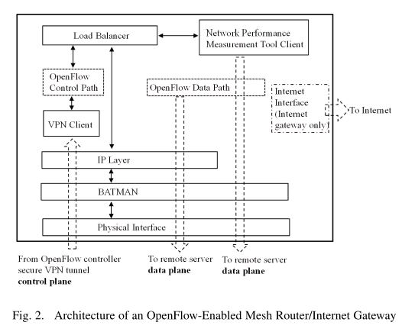
OpenFlow-based load balancing for wireless mesh infrastructure
問題：傳統作法通常在每個網路節點中大量的運算路由算法。
系統架構：

Slide 2
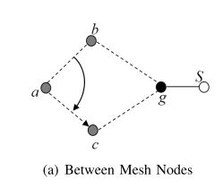
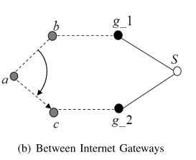
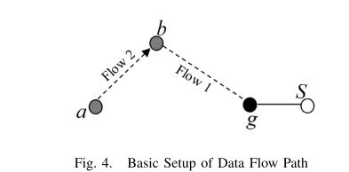
OpenFlow-based load balancing for wireless mesh infrastructure Cont.
技術細節：
setup of data flow paths.
傳統作法 a and b 之間需要溝通與 route table 更新；使用 OpenFlow switch 會自動分別出封包該往哪方向。(NAT機制：修改DST_IP、DST-MAC、Output)
data flow redirection between mesh nodes.
當 B 節點遇到意外情況(ex : packet losses)，吞吐量下降時，會將封包重新導向到 C 節點上，但是只有一個 gateway。 (NAT機制：修改DST_IP、DST-MAC、Output)
data flow redirection between Internet gateways.
當 B 節點遇到意外情況(ex : packet losses)，吞吐量下降時，會將封包重新導向到 C 節點上，有兩個 gateway 。 (NAT機制：修改DST_IP、DST-MAC、Output)

Slide 3
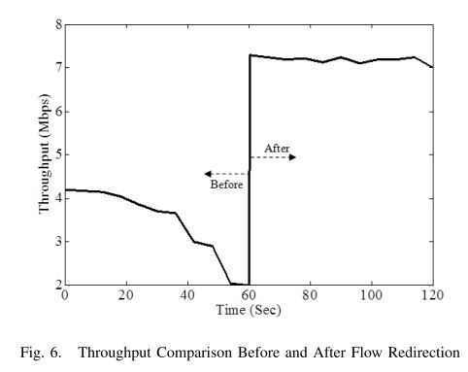
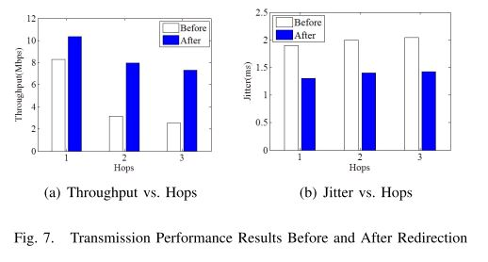
OpenFlow-based load balancing for wireless mesh infrastructure Cont.
量測工具：iperf
量測指標：比較重新導向之前和之後流量吞吐量
量測數據：

Slide 4
OpenFlow-based load balancing for wireless mesh infrastructure Cont.
結果：使用集中式的 OpenFlow 來監測，當監測發現性能下降，將流量重新導向其他較少節點工作量。

Slide 5
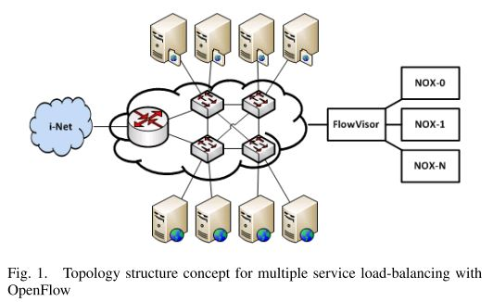
Multiple service load-balancing with OpenFlow
問題：負載平衡大多是需要特殊的硬體所支援
系統架構：

Slide 6
Multiple service load-balancing with OpenFlow Cont.
技術細節：
FlowVisor
在 OpenFlow controller 與 OpenFlow switch 之間中可以處理多個 OpenFlow controller
可以處理1~4層
第一層：處理 switch ports 組合(combination)
第二層：SRC/DST MAC
第三層：SRC/DST IP address 、ICMP
第四層：SRC/DST TCP/UDP

Slide 7
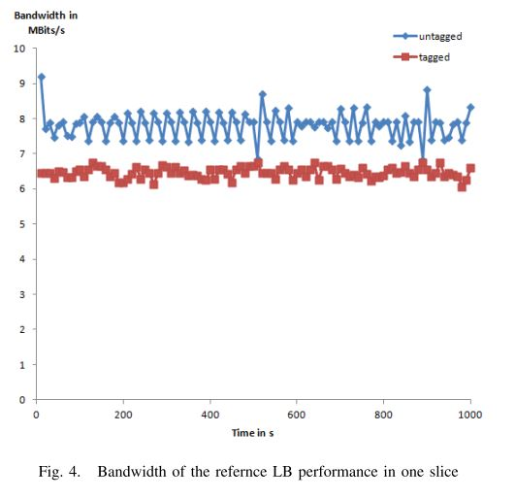
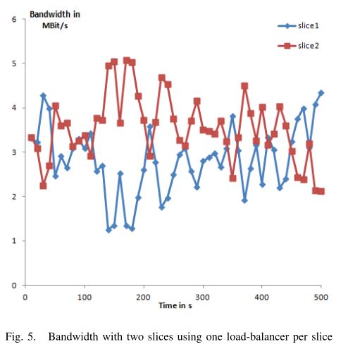
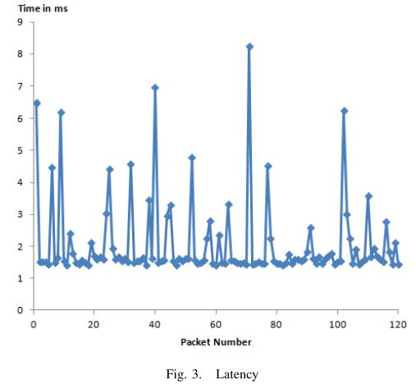
Multiple service load-balancing with OpenFlow Cont.
量測工具：iperf
量測指標：延遲、未分割與分割後負載平衡
量測數據：

Slide 8
Multiple service load-balancing with OpenFlow Cont.
結果：不需要額外的硬體支援、提高網路可擴展性

